Slide 1
BICT
Holub Josef
Bednarský Vojtěch
24.4.2019

Slide 2
Zadání
Navrhnout stopky
Zobrazit čítání času na 7-segmentovém displeji
Operace: stopnout čas
vynulovat čas

Slide 3
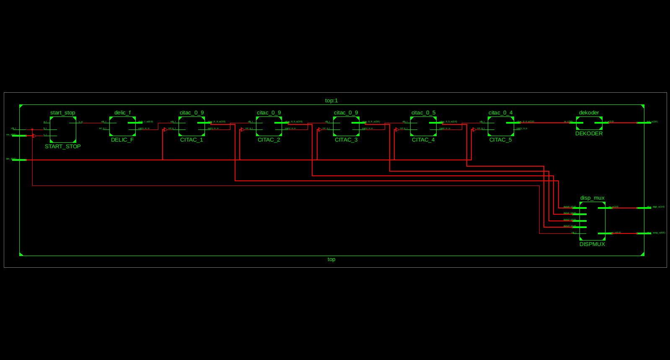
Schéma propojení

Slide 4
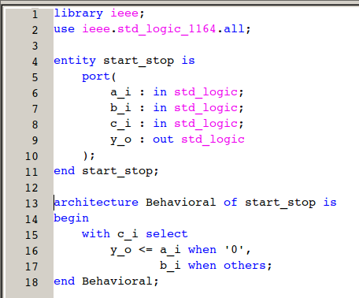
Zápis ve VHDL pro START-STOP

Slide 5
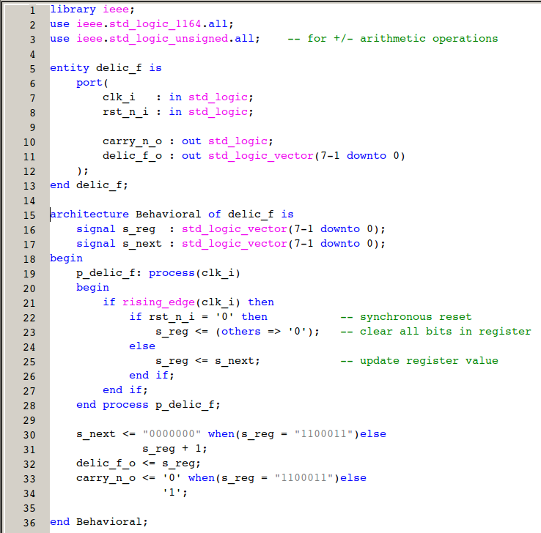
Dělič frekvence

Slide 6
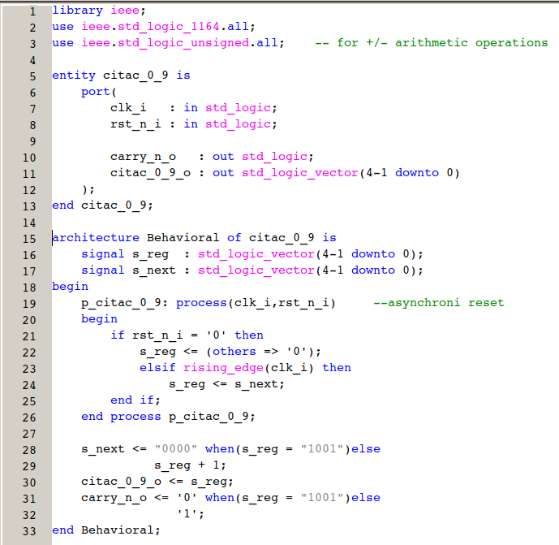
Čítač 0-9

Slide 7
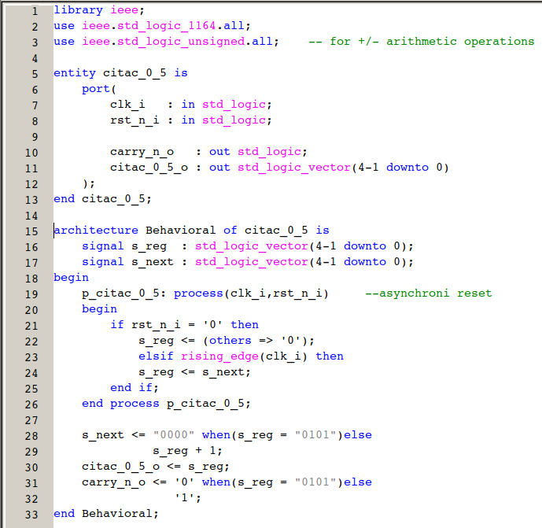
Zápis ve VHDL pro ostatní čítače

Slide 8
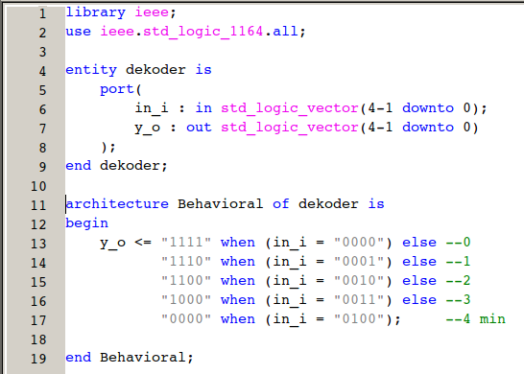
Dekodér

Slide 9
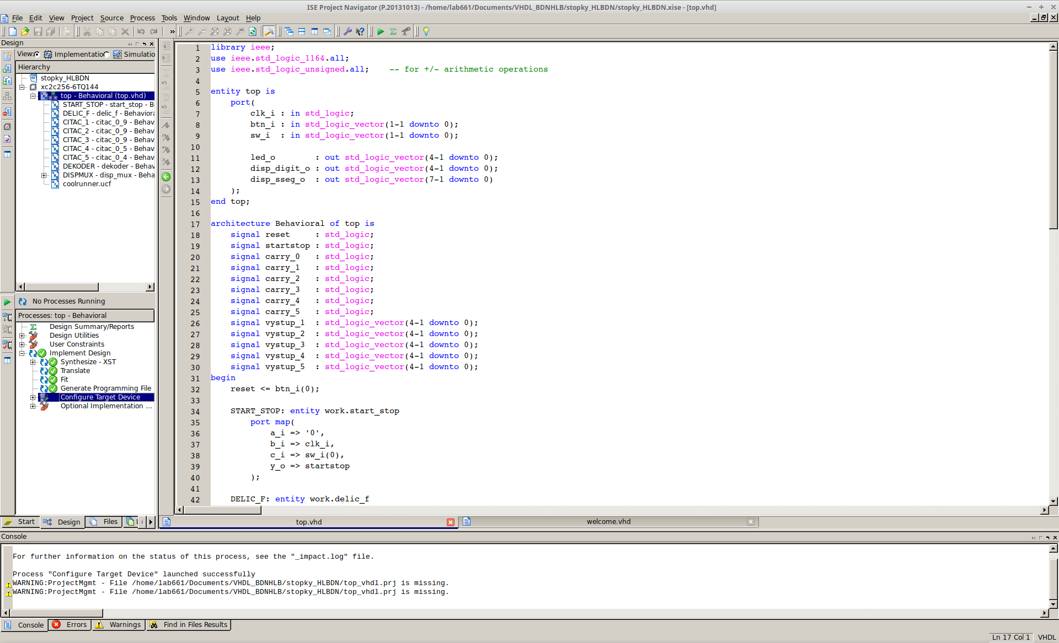
Vnitřní struktura hladiny top

Slide 10
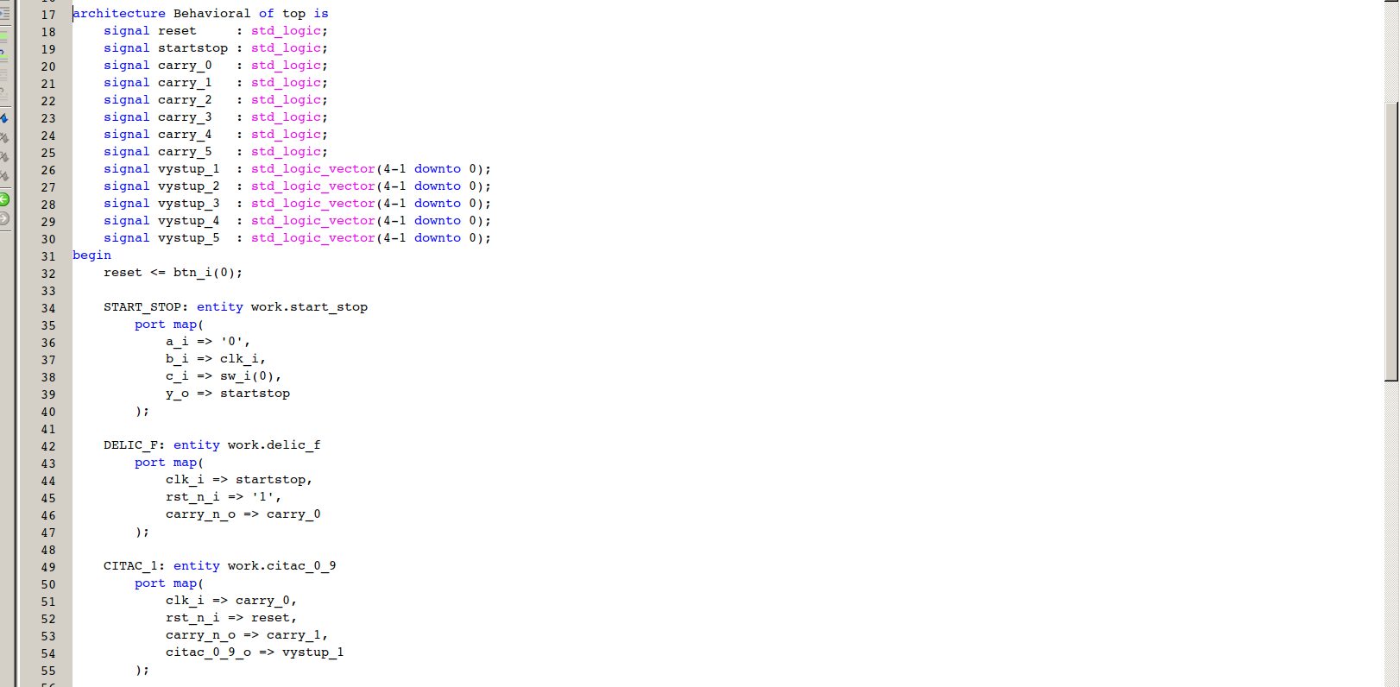

Slide 11
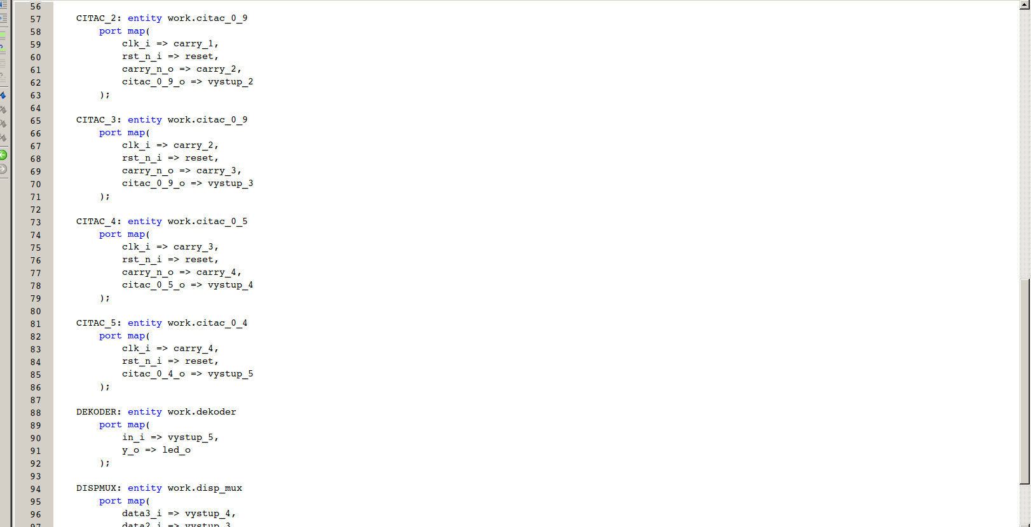

Slide 12
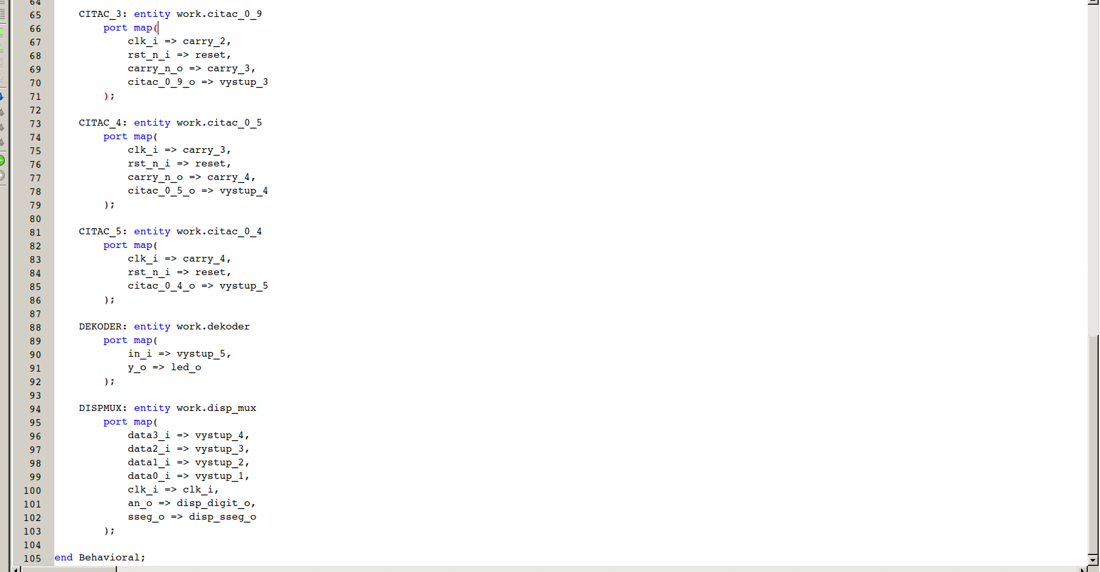

Slide 13
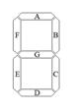
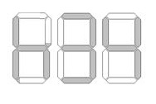
Orientace 7-segmentového displeje
Posloupnost displeje: digit 3, digit 2, digit 1, digit 0
Digit 0-2: slouží k zobrazení setin, desetin a jednotek sekund (0-9 bit)
Digit 3: slouží k zobrazení desítek sekund (0-5 bit)
Led 0-3: slouží k zobrazení minut (0-3 bit)
Digit 3
Digit 0
Led 0 (1. minuta)

Slide 14
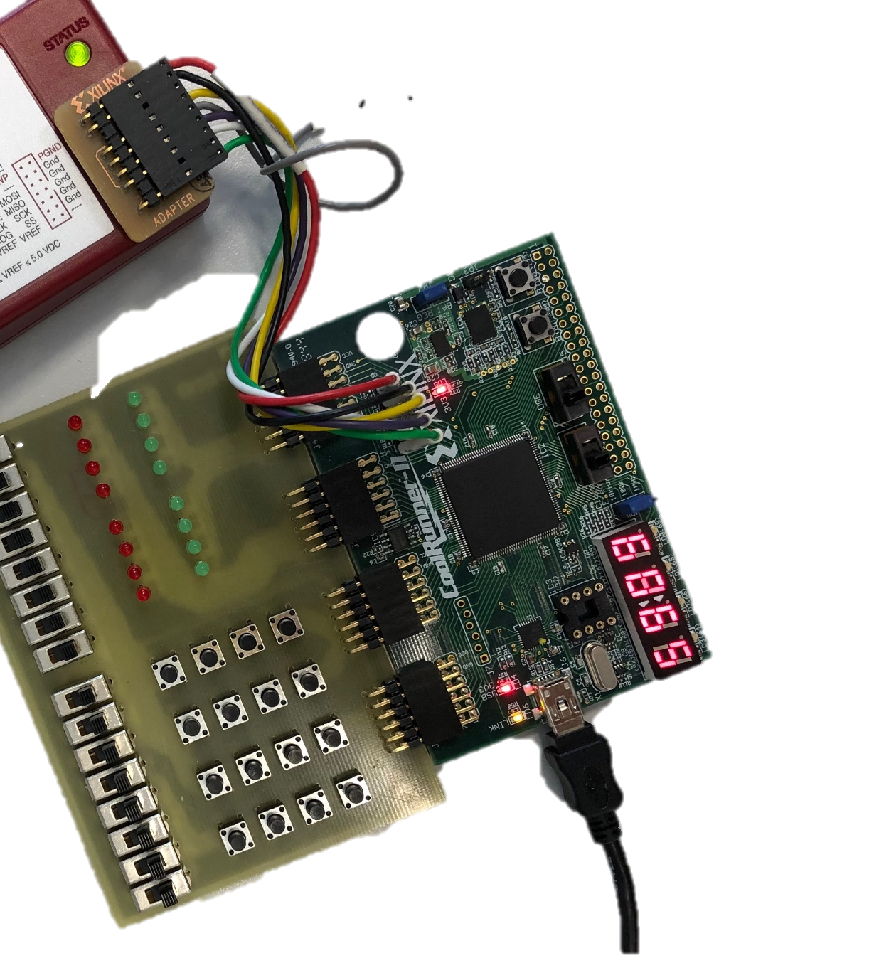
Orientace na přípravku
Nulování
Start-stop
Ukazatel času

Slide 15
Odkaz na video
Realizace stopek přes Xilinx CoolRunner II:
https://youtu.be/agoKvDHtaJE

Slide 16
Děkujeme za pozornost

